Slide 1

Membaca Wacana bersama Michel Foucault
Dr. Fajar Junaedi
Program Studi Ilmu Komunikasi
Universitas Muhammadiyah Yogyakarta
2021

Slide 2


Slide 3

Fokus
Kajian wacana berkisar tentang siapa yang memproduksi wacana dan efek apa yang muncul dari produksi wacana tersebut.
Dalam setiap produksi wacana selalu ada yang terpinggirkan.

Slide 4

Pengetahuan dan Kuasa
Foucault memberi perhatian kepada relasi pengetahuan dan kuasa.
Kuasa tidak hanya tentang “kepemilikan” tetapi dipraktikan dalam ruang lingkup di mana ada banyak proposisi yang secara strategis saling berelasi.

Slide 5
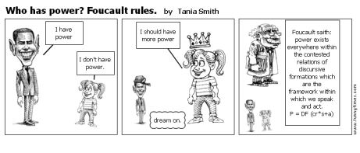
Perhatikan panel komik ini

Slide 6

Strategi
Strategi kuasa terjadi di mana-mana.
Dimana ada susunan, aturan, sistem, regulasi maka manusia mengalami relasi tertentu satu sama lain dengan dengan dunia.
Di sinilah kuasa sedang berkerja.

Slide 7
Kuasa = Pengetahuan
Kekuasaaan selalu terakumulasi lewat pengetahuan, dan pengetahuan selalu punya implikasi kuasa.
Saat kuasa beroperasi selalu memproduksi pengetahuan sebagai basis dari kuasa.
Hampir tidak mungkin kuasa tanpa ditopang oleh suatu ekonomi politik kebenaran.
Pengetahuan bukan merupakan pengungkapan samar-samar dari relasi kuasa, namun pengetahuan berada di dalam relasi kuasa itu sendiri.
Kuasa memprodusir pengetahuan dan pengetahuan berguna bagi kuasa.

Slide 8
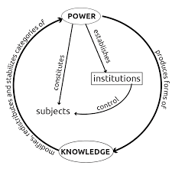

Slide 9
Kuasa = normalisasi + regulasi
Kuasa memprodusir realitas , memprodusir lingkup-lingkup objek-objek dan ritus-ritus kebenaran. Strategi kuasa tidak beroperasi dengan penindasan, melainkan melalui normalisasi dan regulasi, menghukum dan membentuk publik lewat disiplin.
Publik tidak dikontrol dengan kuasa yang sifatnya fisik, tetapi dikontrol, diatur, dan didisiplinkan lewat wacana. Kekuasaan disalurkan melalui hubungan sosial, dimana memproduksi bentuk-bentuk kategorisasi perilaku sebagai baik-buruk, sebagai bentuk pengendalian perilaku.

Slide 10
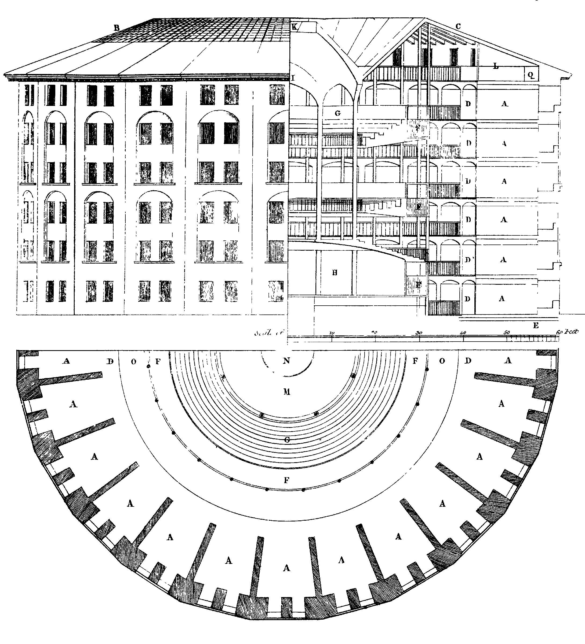
Contoh
Normalisasi dan pendisiplinan melalui panopticon.

Slide 11
Implikasi
Akibat kekuasaan wacana ini, muncul wacana dominan dan wacana yang “terpinggirkan” (marginalized) atau “terpendam” (submerged).

Slide 12
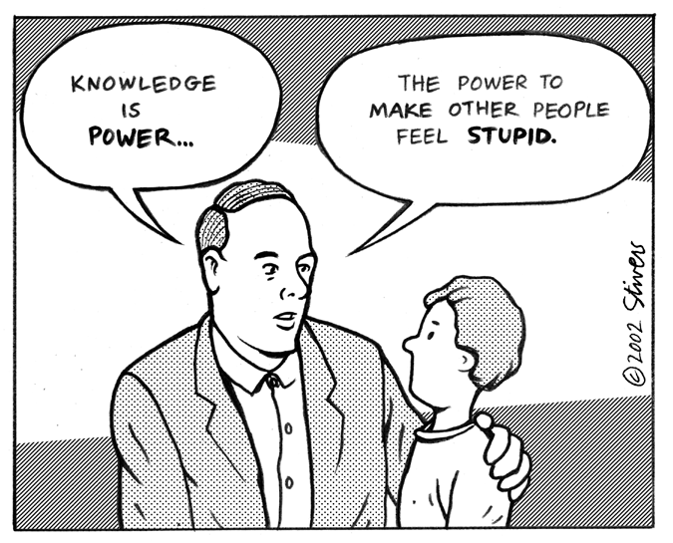

Slide 13
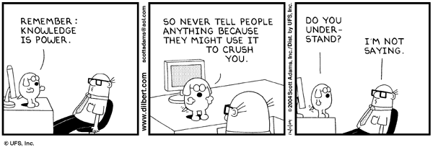

Slide 14
Terima kasih
Fajar Junaedi
Twitter/IG/Spotify @fajarjun

